Slide 1








Notes:
Trong cuộc sống và học tập của mỗi người luôn xuất hiện những khó khăn đòi hỏi chúng ta cần phải vượt qua. Biết vượt qua khó khăn không những sẽ giúp chúng ta thành công mà việc nhận biết những thử thách và vượt qua chúng còn khiến ta cảm thấy tự tin hơn và có thể đối mặt với bất cứ tình huống nào trong cuộc sống

Slide 2

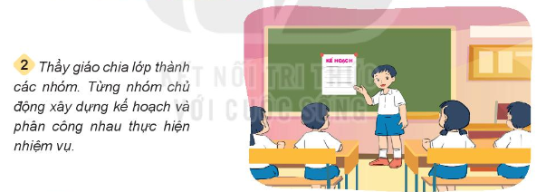
1. Tìm hiểu biểu hiện của việc tích cực hoàn thành nhiệm vụ.

Slide 3
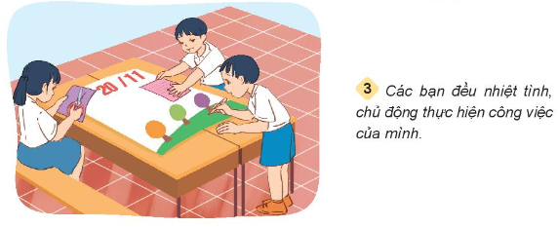
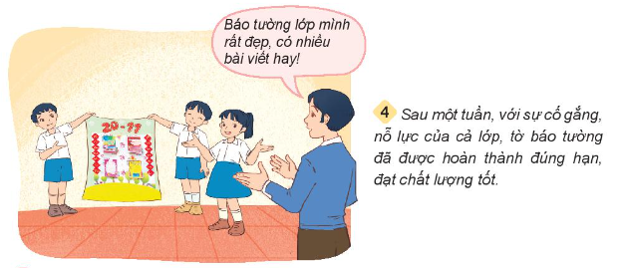

Slide 4

Những chi tiết nào trong chuyện thể hiện việc tích cực hoàn thành nhiệm vụ?
Em còn biết những biểu hiện nào khác của việc tích cực hoàn thành nhiệm vụ?
Thảo luận nhóm đôi

Slide 5


TRÌNH BÀY
NHẬN XÉT

Slide 6


Những chi tiết trong câu chuyện thể hiện việc tích cực hoàn thành nhiệm vụ:
Em còn biết những biểu hiện nào khác của việc tích cực hoàn thành nhiệm vụ?
Tích cực tham gia vào các hoạt động do lớp, trường tổ chức
Xung phong tham gia làm nhiệm vụ.
Luôn hoàn thành tốt và đúng hạn những công việc được thầy cô giáo giao cho.
Chủ động xây dựng kế hoạch và phân công thực hiện nhiệm vụ.
Nhiệt tình, chủ động thực hiện công việc.
Trong lớp, hăng hái phát biểu xây dựng bài.

Slide 7

2. Tìm hiểu ý nghĩa của việc tích cực hoàn thành nhiệm vụ.

Slide 8

Vì sao Hân trở nên mạnh dạn, tự tin và tiến bộ trong học tập?
Theo em, tích cực hoàn thành nhiệm vụ sẽ mang lại điều gì?

Slide 9

Hân trở nên mạnh dạn, tự tin và tiến bộ trong học tập vì:
Hân đã tích cực phát biểu ý kiến xây dựng bài và hoàn thành tốt các nhiệm vụ học tập
Xung phong tham gia nhiều hoạt động của lớp.

Slide 10
Tích cực hoàn thành nhiệm vụ sẽ giúp em:
Tiến bộ trong học tập, trong công việc
Mạnh dạn và tự tin trong các hoạt động tập thể.
Được mọi người tin yêu, quý mến.
Nhận được sự tuyên dương, công nhận của thầy cô giáo và bạn bè xung quanh.

Slide 11
Nếu không tích cực hoàn thành nhiệm vụ, em sẽ:
Trở nên nhút nhát, rụt rè, không biết cầu tiến.
Không nhận được sự đánh giá tích cực từ những người xung quanh.
Bỏ lỡ nhiều cơ hội để phát triển, rèn luyện bản thân.

Slide 12



Slide 13


